Slide 1
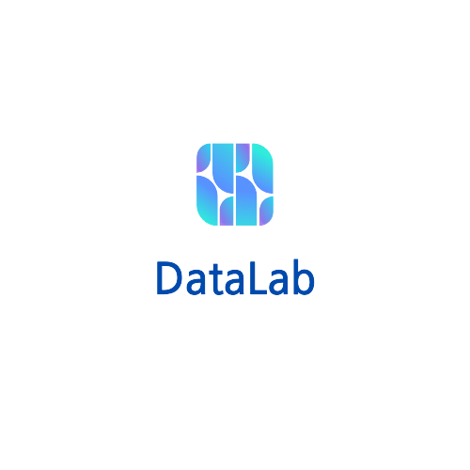


2022.07.04
DATALAB
개발 언어 트렌드와
채용 트렌드 간의 연관 관계 분석 시스템
C팀
[빅데이터 전문가] 빅데이터 분석 머신 러닝 활용 (자바,파이썬)
이젠IT아카데미

Slide 2
목차
A table of contents
1
5
팀소개
빅데이터 개발 시스템
2
6
프로젝트 개요
기획 화면
3
7
개발 일정
분석 결과
4
8
개발 환경
협업

Slide 3
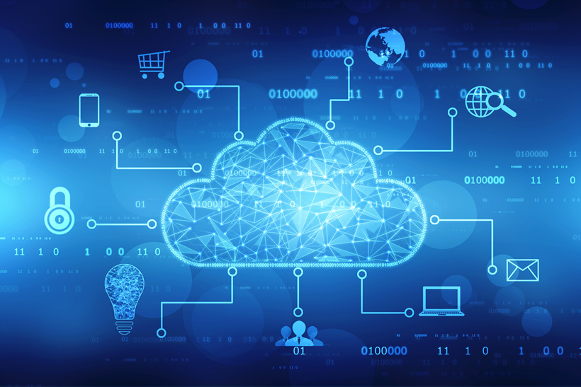
contents
Ⅰ
팀소개

Slide 4





1
팀소개
취업사이트
Jumpit
개발자 커뮤니티
StackOverflow
KLDP
Google API 수집
취업사이트
Wanted
Naver API
- HTML 작업
조윤찬
부팀장
한옥경
팀원
함경환 팀장
프로젝트 일정 계획
문제 해결 방안 제시
팀 기술 지원
취업 사이트
Worknet
사람인
개발자 커뮤니티
Devsnote
OKKY
Github Open API
HTML 작업
박봉수
팀원
문양주
팀원

Slide 5
contents
Ⅱ
프로젝트 개요

Slide 6
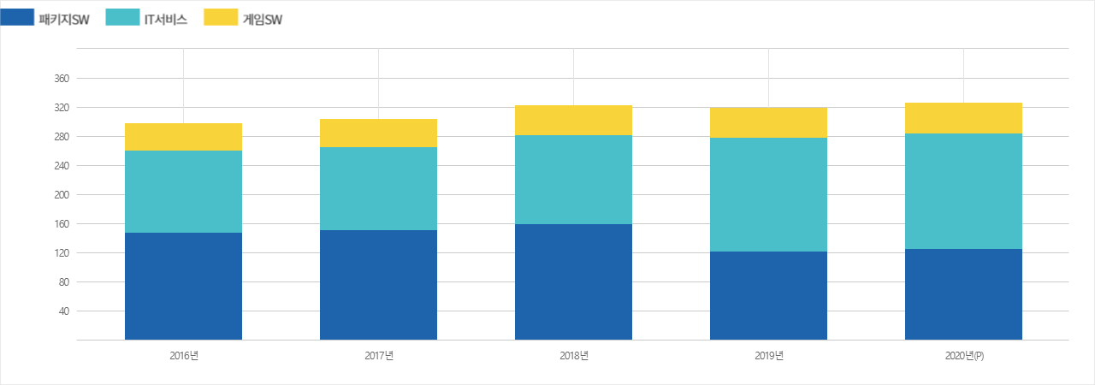
2
2-1 배경
SW 산업 전체 인력 현황
소프트웨어 통계 포털에 따르면
국내 규모는 2022년 현재 33.7조원 규모로 꾸준히 성장중이다
“늘어나는 SW시장규모”
SW산업 전체 인력 총 종사자 수도 2020년 기준 32만 명을 넘어서게 되었다.
자료) 통계청 전국사업체조사(2016~2017), 과학기술정보통신부 ICT실태조사(2018~2019), ICT인력동향실태조사(2020)

Slide 7
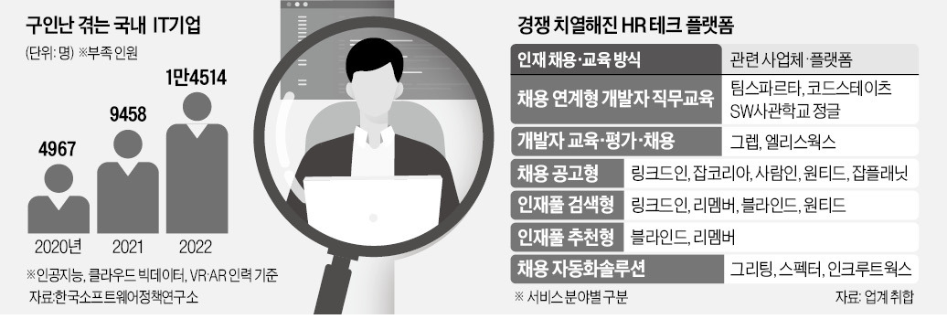
2
2-1 배경
“구인난 겪는 IT기업”
“문제의 본질은 중고급 개발 역량을 갖춘 개발자가 부족하다는 것이다. 이는 (개발 역량 훈련에) 투자하는 절대적인 시간의 양이 늘어야 해결할 수 있다”.
-2022-06-14 동아일보 기사

Slide 8
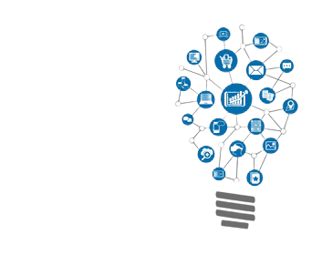
2
2-1 배경
개발자의 개발 언어 트랜드와
기업의 개발자 채용 트랜드가
일치한다면,
구인난은 왜 발생하고 있는가?

Slide 9
2
2-2 프로젝트 개요
Data Lab
개발자의 개발 언어 트렌드와 기업 채용 트랜드 간의
연관 관계 분석 시스템
프로젝트 명
개발자들이 갖고 있는 개발 언어 트랜드와 기업 채용 트랜드에 대한 인식과,
실제 기업의 개발자 채용 현황이 일치하는가에 대한 의문을,
빅데이터를 이용해 이를 확인하여 개발자의 기술 스택과 취업 방향에 도움이 될 수 있는 시스템.
프로젝트 의도
빅데이터 수집-저장-처리-분석-시각화 적용 및
프로젝트 완수 능력 향상
프로젝트 목표

Slide 10
contents
Ⅲ
프로젝트 일정

Slide 11
3
3-1 개발 일정
2022-06-06~2022-06-07
주제 선정/기획
2022-06-07~2022-06-08
2022-06-20~2022-06-24
데이터 처리 및 분석
2022-06-25~2022-07-01
데이터 시각화
2022-07-04
2022-06-20
중간 발표
최종 발표
계획서 및 요구분석 명세서 작성
2022-06-10~2022-06-17
데이터 수집 및 저장
2022-06-09~2022-06-10
화면 설계 및 제작

Slide 12
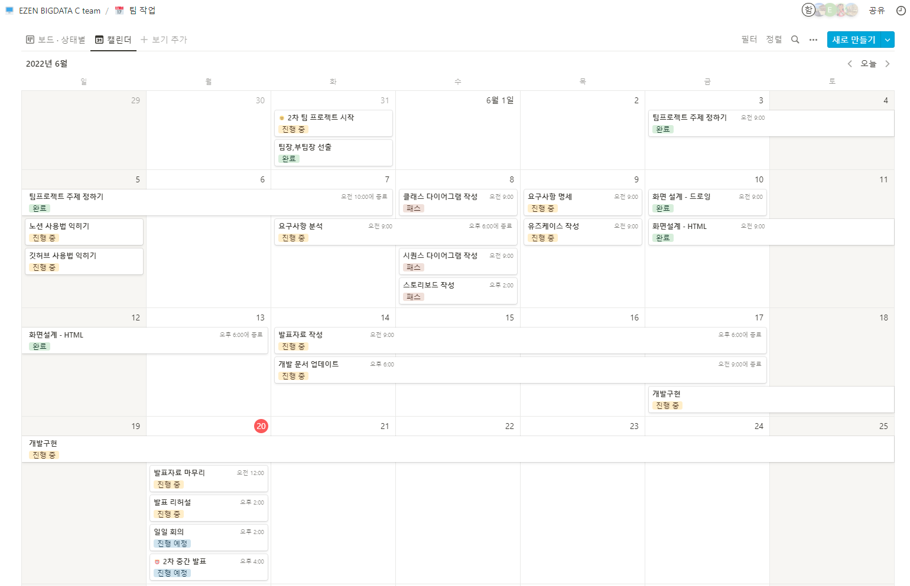
3
3-2 일정 관리

Slide 13
contents
Ⅳ
개발 환경

Slide 14
4
개발 환경
1
사용언어 및 기술
2
개발도구
3
라이브러리
Java
Python
HTML
CSS
JavaScript
Jquery
Ajax
Eclipse IDE
Spyder
MySQL
GitHub (형상관리)
Tomcat 8.5
PowerPoint
starUML
Matplotlib
Seaborn
Fbprophet
Pandas
Numpy
Selenium
BeautifulSoup

Slide 15
contents
Ⅴ
빅데이터 개발 시스템

Slide 16









5
5-1 빅데이터 처리 흐름도
파이썬 데이터
분석
웹 크롤링
개발자 언어
트렌드 및
취업 현황
시각화
DB 저장
CSV저장

Slide 17
5
5-2 빅데이터 처리 과정
수집
저장
처리
분석
시각화
배치수집
취업사이트
- Wanted
- Jumpit
- 사람인
- Worknet
커뮤니티
- StackOverflow
- Github
- KLDP
- OKKY
- Devsnote
구글, 네이버 Open API
MySQL
1단계 : Raw 데이터
2단계 : Parsing 데이터
3단계: Analyzed 데이터
- 개발언어 통일화
Ex)
자바스크립트
JavaScript
광고성 글 제거
게시글별 Stacklist 추출
형태소 분석
(언어별 연관어)
개발 언어별 검색 량 분석
시대별 언어 트렌드 분석
업체별 선호 언어 분석
언어별 업체 순위 분석
BubbleChart
(WordCloud)
Bar Chart
Line Graph
JS_
주기 : 1일 배치

Slide 18
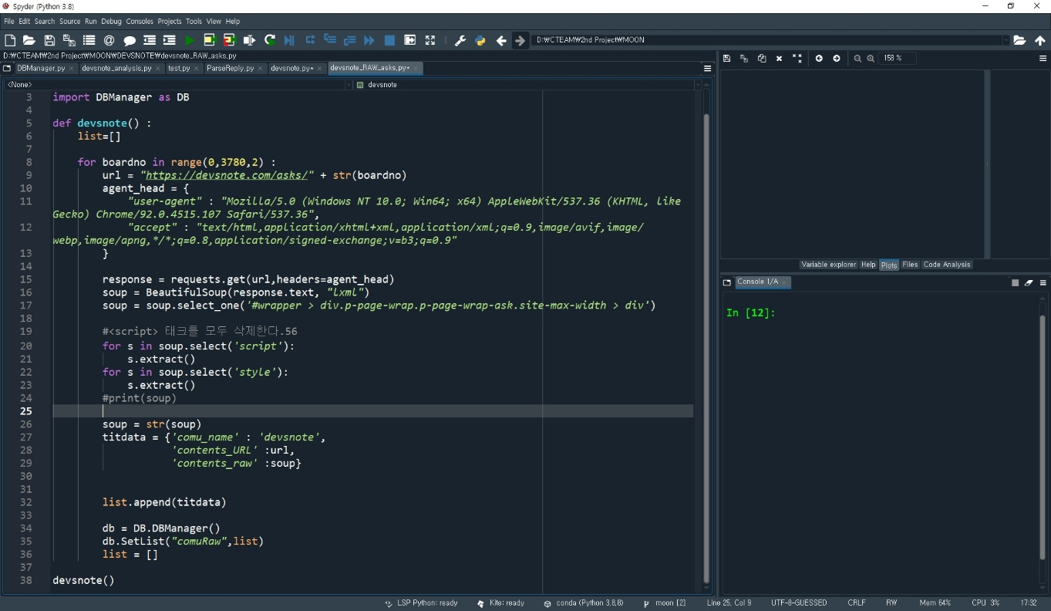
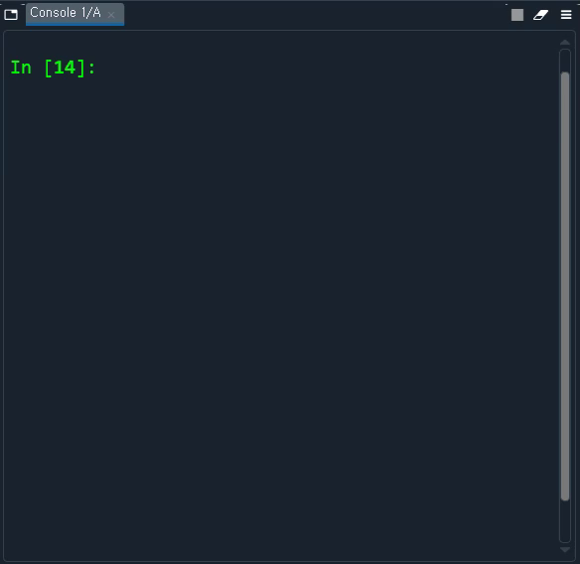
5
5-3 단계별 예시- 수집(BeautifulSoup)
개발자 커뮤니티(Devsnote)

Slide 19
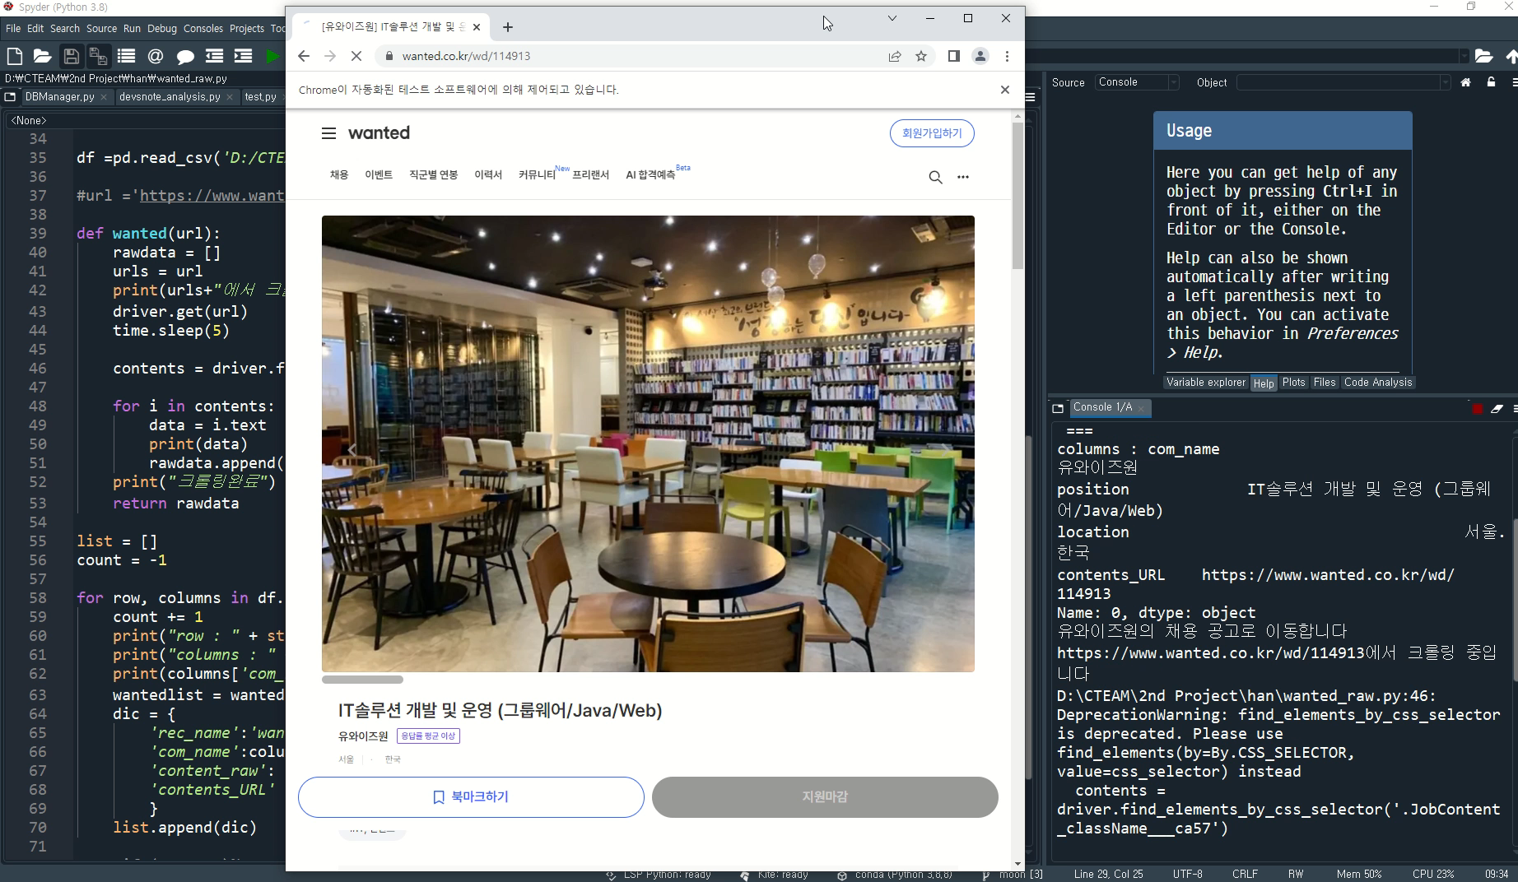
5
5-3 단계별 예시- 수집(Selenium)
구인 사이트(Wanted)
5-3 단계별 예시 – 수집 (Selenium)

Slide 20
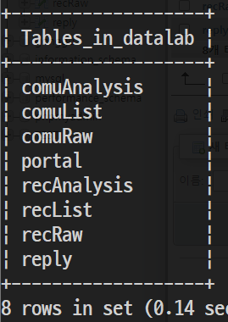
5
5-3 단계별 예시- 저장(MySQL)
1. _Raw 원본 데이터 저장
2. _List 파싱 데이터 저장
DB에 바로 저장
3. _Analysis 분석 데이터 저장

Slide 21
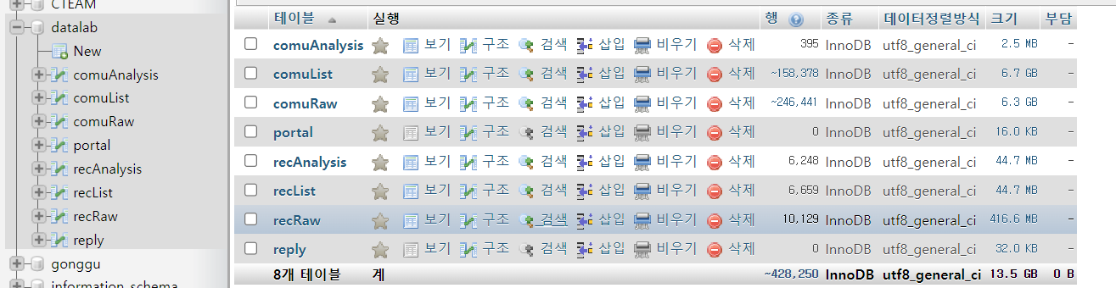
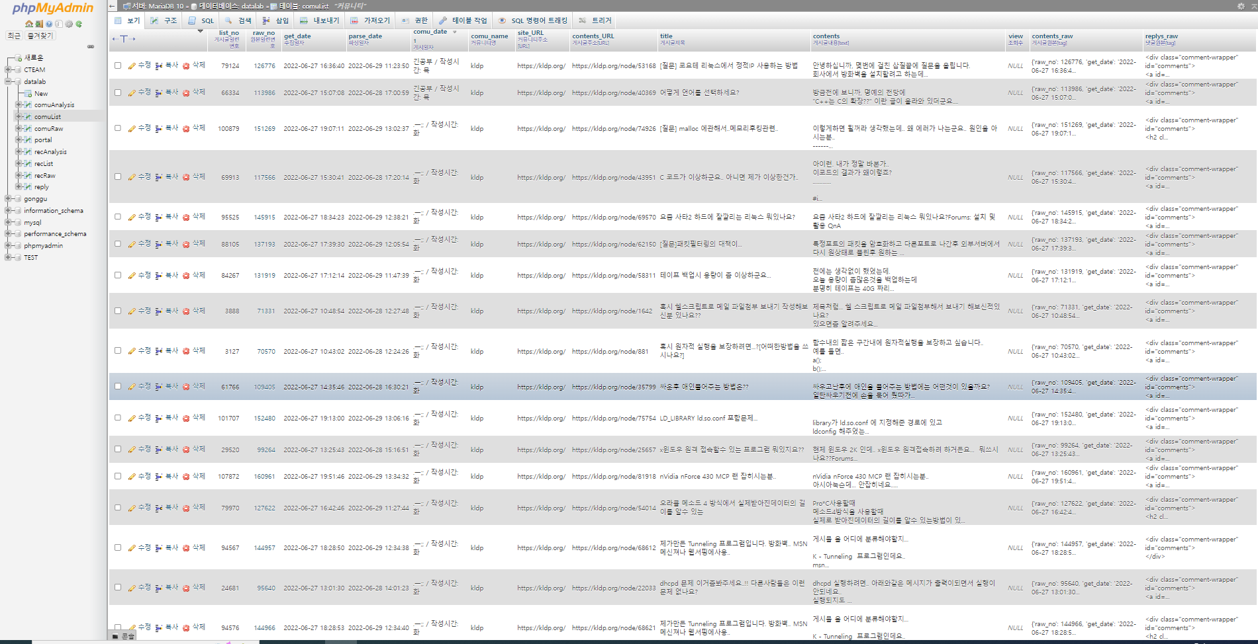
5
5-3 단계별 예시- 저장(MySQL)

Slide 22
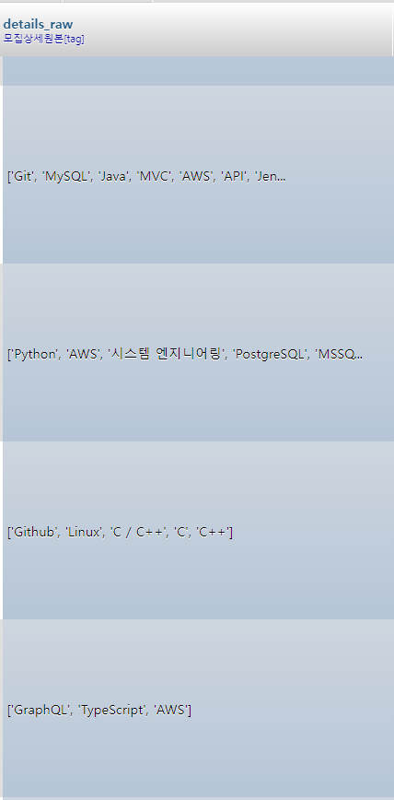
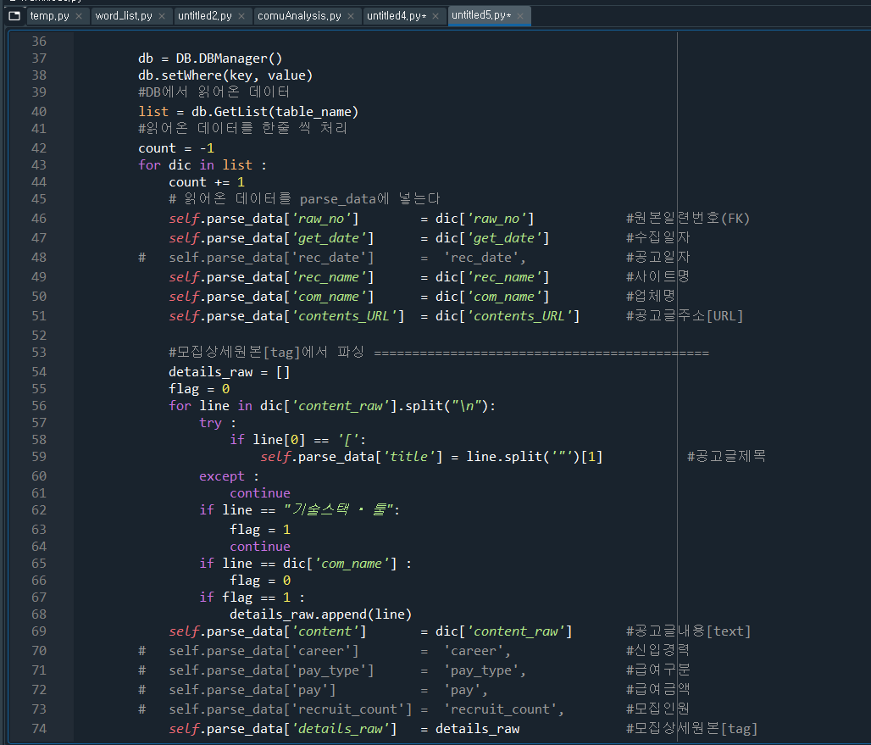
5
5-3 단계별 예시- 처리(StackList 추출)

Slide 23
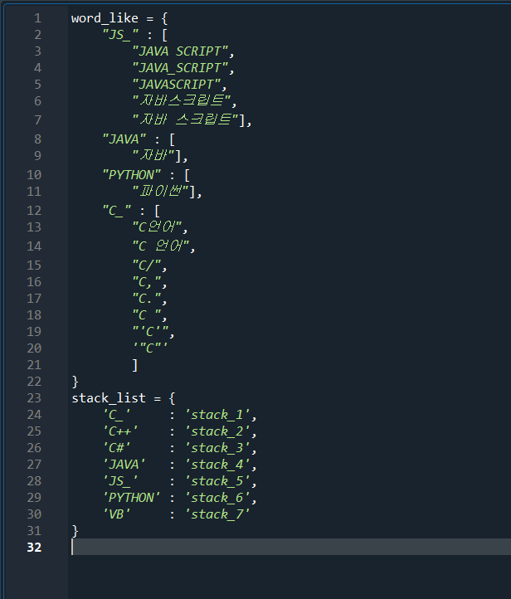
5
5-3 단계별 예시- 처리(개발언어 통일화)
바뀌는 것 보여주기

Slide 24
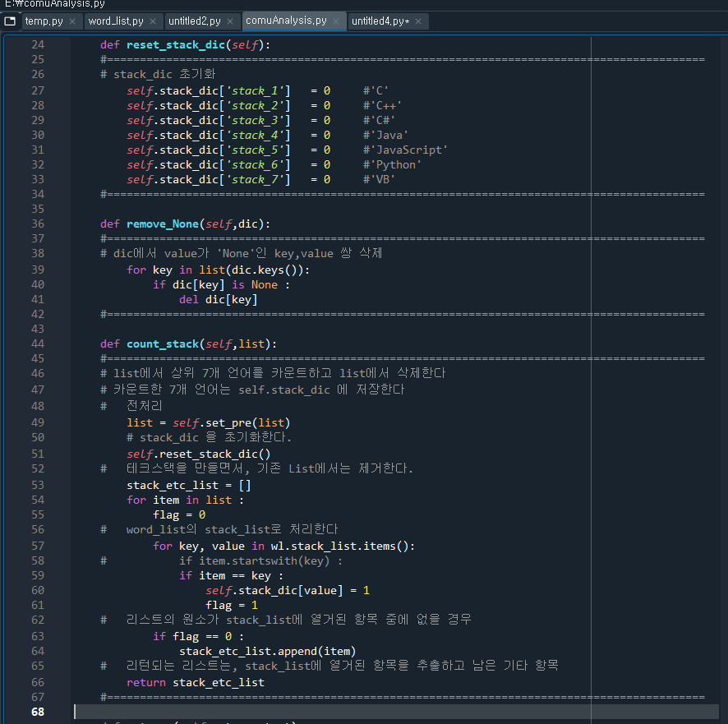
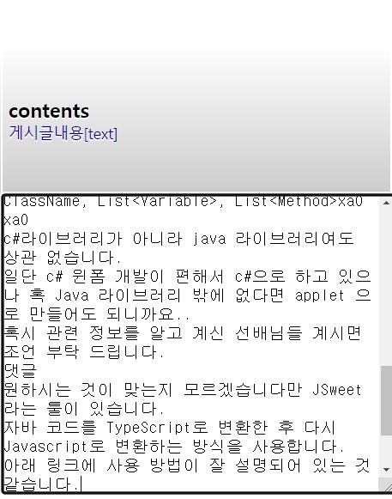
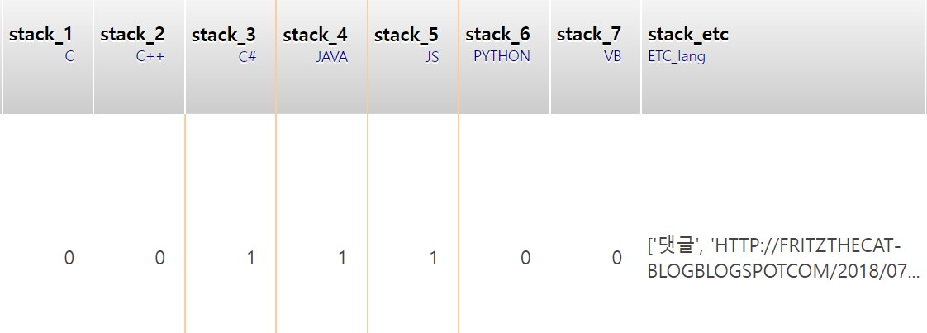
5
5-3 단계별 예시- 분석(언급 유무)
분석후 Analysis 테이블에 저장

Slide 25
5
5-3 단계별 예시- 시각화

Slide 26
contents
Ⅵ
기획 화면

Slide 27
6
6-1 사이트 맵
메인 페이지
TOP 트렌드 분석
언어별 분석
안내/ 문의

Slide 28
6
6-3 폴더구조

Slide 29
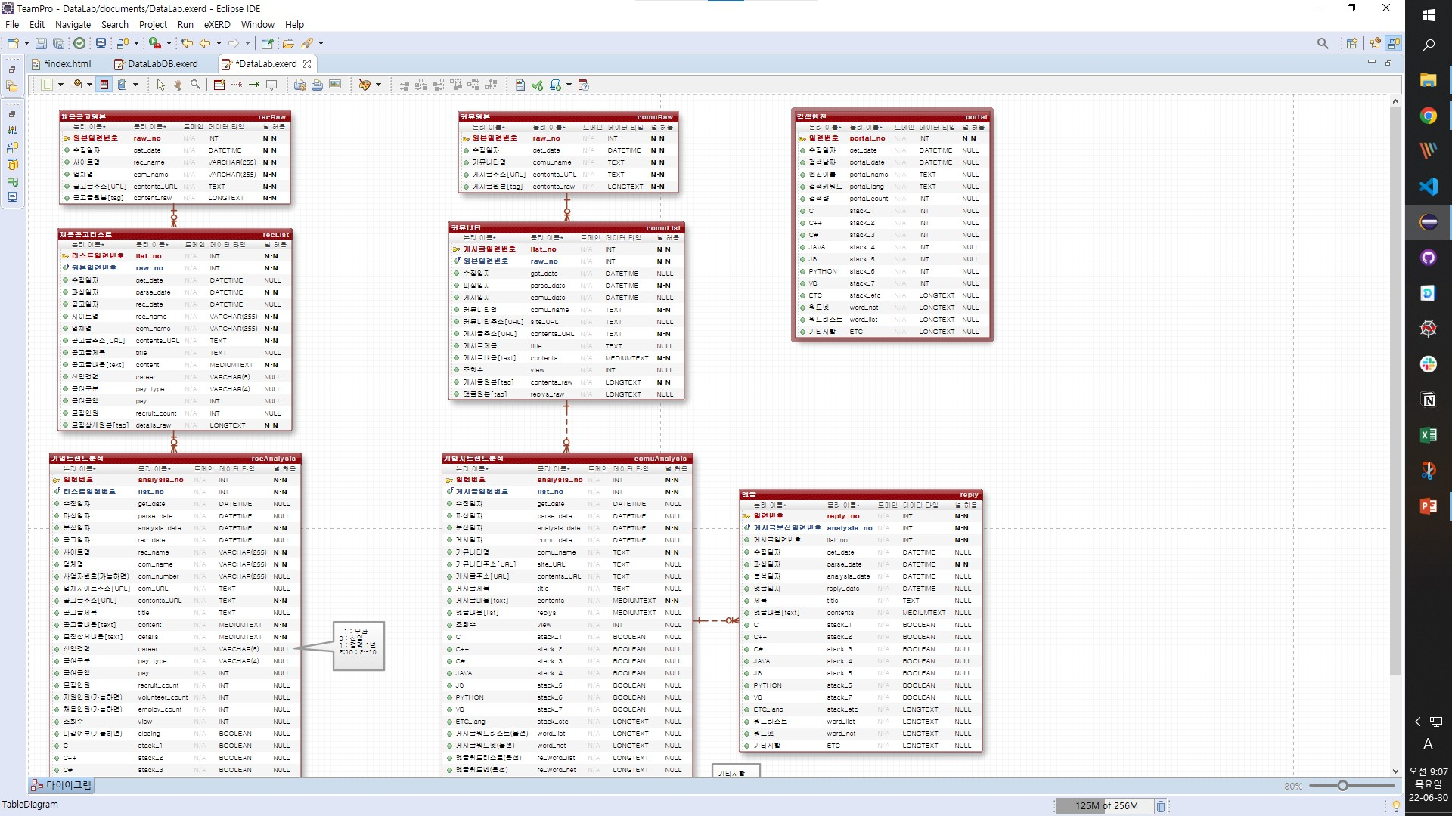
6
6-4 DB 설계

Slide 30
contents
Ⅶ
분석 결과

Slide 31
contents
Ⅷ
협업

Slide 32
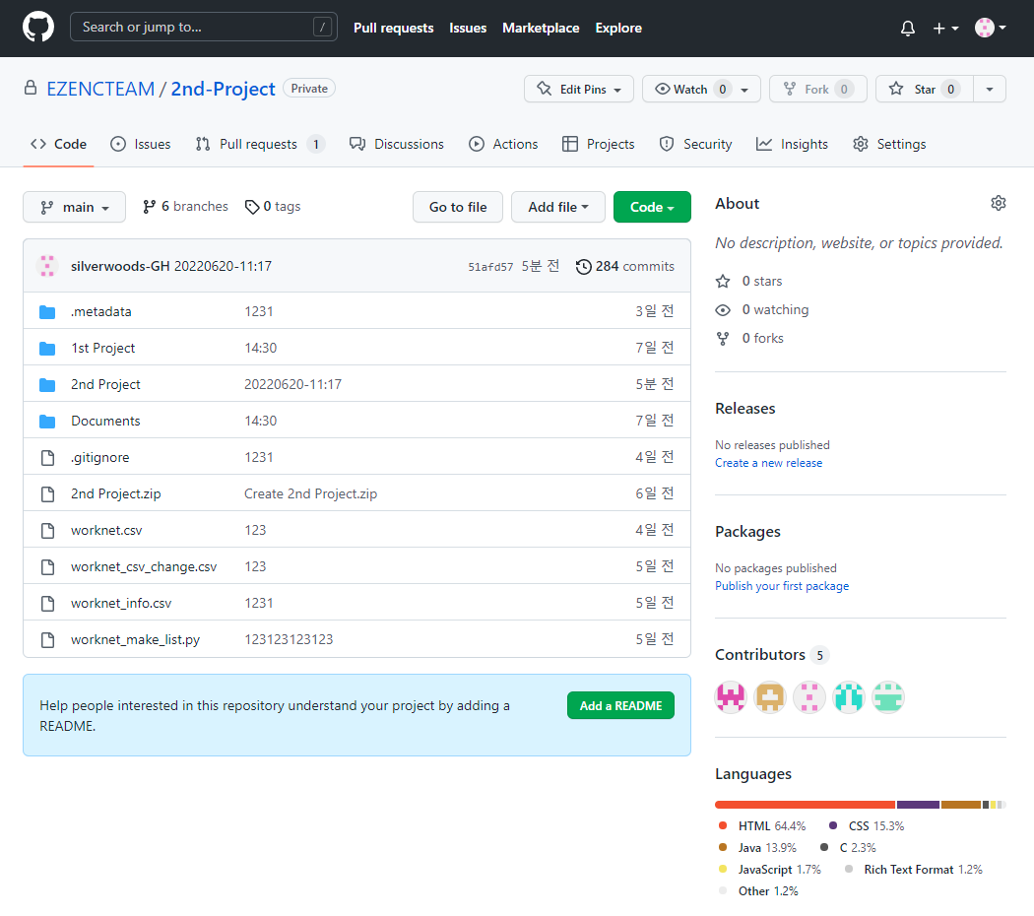
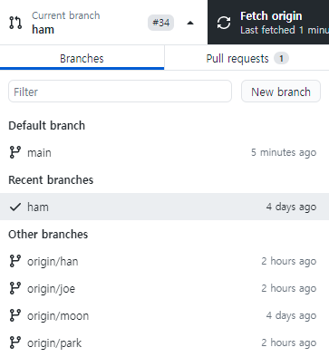
8
8-1 형상관리 (GitHub)

Slide 33
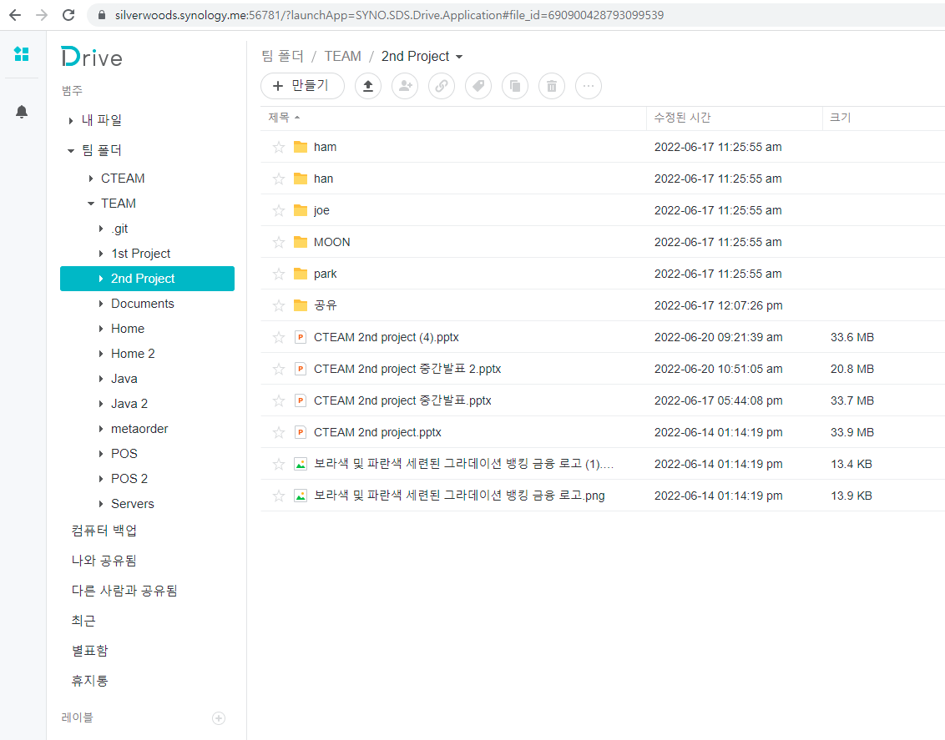
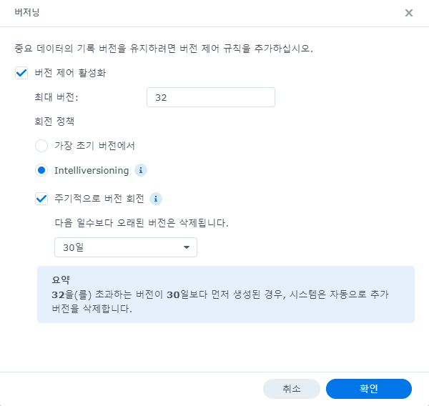
8
8-1 형상관리 (Synology Drive(NAS))

Slide 34
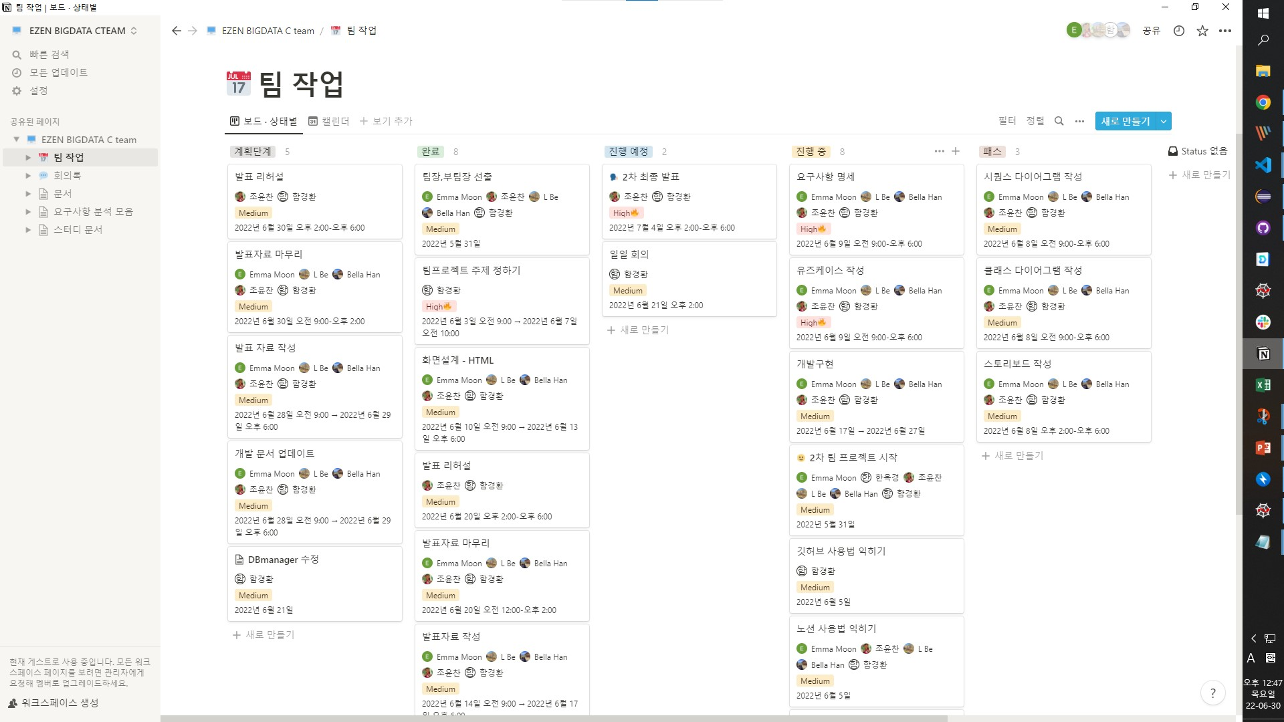
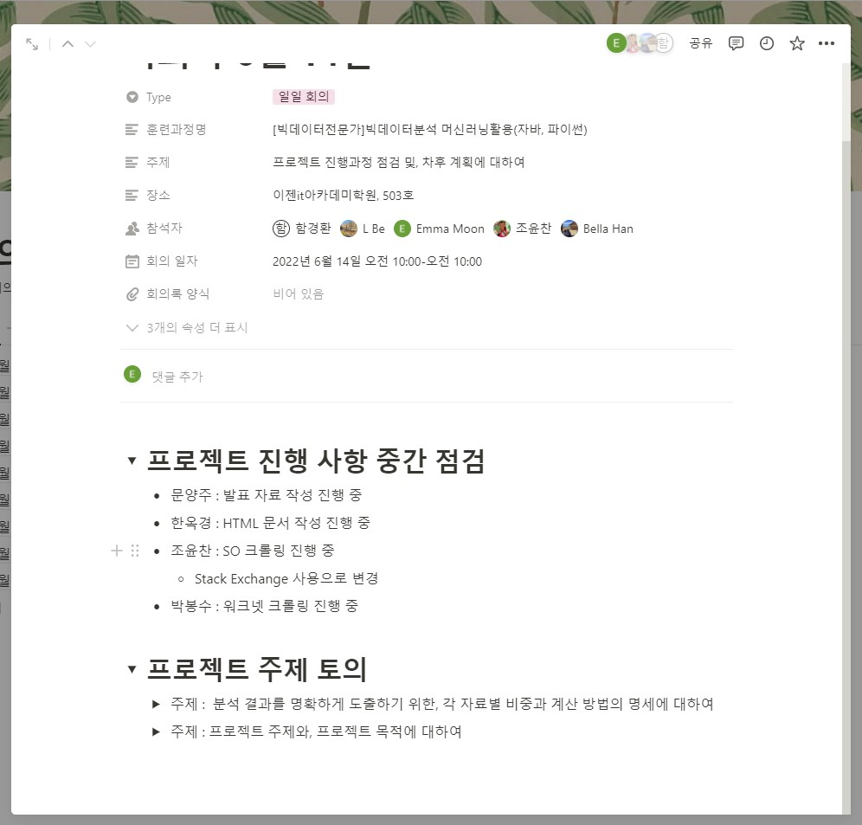
8
8-2 팀 작업 (Notion)

